Slide 1


Slide 2

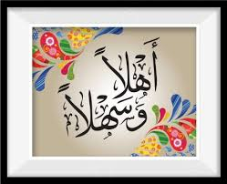
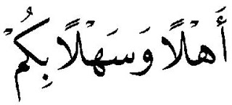
সবাইকে স্বাগতম
WELLCOME TO ALL

Slide 3
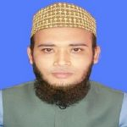

معرفة المعلِّم
محمّد خالد نواز
المدرّس لمدرسة جيغير الكامل (الماجستير)
داؤدكندي، كوملّا.

Slide 4

معرفة الدّرس
الصفّ : العالم لعام اوّل و ثانٍ
المادّة :الفقه (الورقة الثانية)
عنوان المادّة : الفرائض
الزمان : ٤٠ دقيقة
نوع الدّرس : المناسخة من الفرائض

Slide 5
الاستفادة من الدّرس:
ما يتعلّم الطّالب من هذا الدّرس-
تعريف التصحيح والمناسخة
كيفية حل المسألة في الفرائض
طريقة النجاح في الامتحان من الفرائض

Slide 6


المناسخة الاولى من الاختبار المركزي للصف العالم
اليوم موضوع الدّرس:
هنا السؤال المذكور بثلاثة بطون

Slide 7

البطن الاوّل
ميت- زوج
معصوم
24 : مسألة
زوجة - معصومة
بنت - رحيمة
أب – فاروق
3
1/8
12
1/2
9=
4+5
1/6+ع

Slide 8
البطن الثاني
ميت-زوجة معصومة
12: مسألة
زوج - كريم
أم - ميمونة
ابن – حسن
3
1/4
2
1/6
7
ع

Slide 9
البطن الثالث
ميت-بنت رحيمة
12 : مسألة
زوج - رفيق
بنت - جيم
بنت - ميم
عم – بلال
3
1/4
4
2/3
4
1
ع

Slide 10

بعض الاصطلاحات من الفرائض
ما في اليد: 4 -------- 4 : مسألة / تصحيح
ما في اليد: 6 -------- 9 : مسألة / تصحيح
ما في اليد: 4 -------- 8 : مسألة / تصحيح
ما في اليد: 4 -------- 7 : مسألة / تصحيح
1---4/9/8/7

Slide 11
الجواب عن الثاني عشر/ الثالث عشر
كيفية التصحيح والمناسخة المذكورة في ورقة السؤال في ما يلي:
أو
حل المسألة في ما يلي:

Slide 12
ميت- زوج
معصوم
24 : مسألة
96=4*24 : تصحيح
زوجة - معصومة
بنت - رحيمة
أب – فاروق
ميت
ميت
5+4=9
1/6+ع
3
1/8
12
1/2
5+4=9
48
36
12 : مسألة
وفق - 4
النسبة -تداخل
ما في اليد - 3
ميت- زوجة معصومة
زوج - كريم
أم - ميمونة
أخ – حسين
3
1/4
2
1/6
7
ع
12 : مسألة
النسبة - تداخل
ما في اليد -48
وفق - 4
ميت-
بنت - رحيمة
زوج - رفيق
بنت - جيم
بنت - ميم
عمّ – بلال
3
1/4
4
2/3
4
1
ع
12
16
16
4

Slide 13
الورثة منهم و أنصابهم
1- أب – فاروق 36
2- زوج – كريم 3
3– أم – ميمونة 2
4 – أخ – حسين 7
5- زوج - رفيق 12
6- بنت- جيم 16
7- بنت – ميم 16
8– عم-بلال 4
96
المبلغ =

Slide 14
الواجب المنزلي

Slide 15
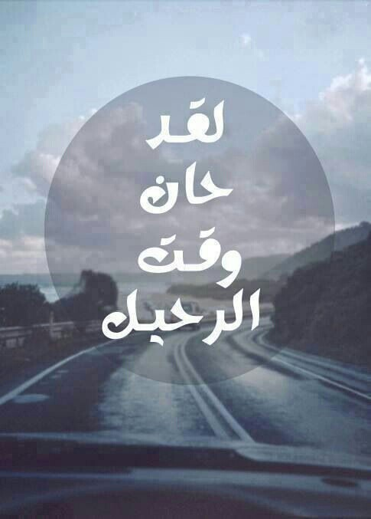
تمّت بالخير

